Slide 1
Pedikiyur ishlarini bajarish
Reja:
1.Pedikyur qilishning umumiy tartibi.
2.Pedikyur qilish bosqichlari.

Slide 2
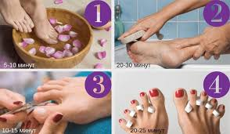
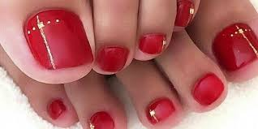

Slide 3
Odatda, odamlar qo‘llariga ko‘proq e’tibor berib, oyoqlariga kam e’tibor berishadi. Oyoqlarni parvarish qilish, uning ko‘- rinishini yaxshilash bilan birga mijozning salomatligiga ham ijobiy ta’sir ko‘rsatadi.Manikur singari pedikyur ham faqat sog‘lom tirnoqlarda bajariladi. Shuni e’tiborga olib, oyoq tirnoqlarida birorta kasallik alomatlari sezilsa, avval ularni davolash zarur.

Slide 4
Pedikyur deganda oyoqni parvarish qilish tushuniladi, ya’ni barmoqlarni va tovonlardagi qavariqlarni ketkazish, tozalash, tirnoqlarni kesib sayqal berish, tirnoq atrofida qotib qolgan ortiqcha teri qatlamlarini olib tashlash, teriga kirib qolgan tirnoqlarni qirqib olish, uqalash, iliq suvda tutib turish amallari va boshqalar.Pedikyurda ham manikur uchun ishlatiladigan asbob-usku- nalar ishlatiladi. Lekin oyoq tirnoqlariga ishlatiladigan qisqich baquvvatroq bo‘lishi kerak. Qavariqlarni ketkazish uchun maxsus qirgichlar ham ishlatiladi.

Slide 5
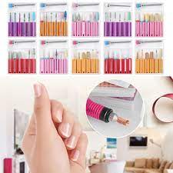
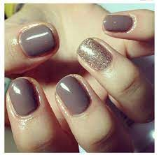

Slide 6
Pedikiyur bir nechta bosqichda bajariladi.
1.Avvalambor, oyoq terisi va tirnoqlar yumshatib olinadi. Buning uchun maxsus vannachaga issiq suv solib, unga sovun kukuni, choy sodasi yoki nashatir spirti qo‘shiladi. So‘ngra unga oyoqlarni botirib turish lozim. 15 — 20 minutlardan keyin oyoqni yaxshilab sochiq bilan artib quritiladi. Ayniqsa, bar­moqlar orasini yaxshi artishni unutmaslik kerak.

Slide 7
